Slide 1
Physics-informed Neural Networks
—— 杨子江
—— 2022.11.09

Slide 2
目录
Physics-informed Neural Networks的背景
Physics-informed Neural Networks的意义
Physics-informed Neural Networks的基本结构
Physics-informed Neural Networks的研究进展
Physics-informed Neural Networks的实现细节

Slide 3
缩写对照表
缩写 | 全称 | 中文译名
PINNs | Physics-informed Neural Networks | 内嵌物理知识神经网络
PDE | Partial Differential Equation | 偏微分方程
BC | Boundary Condition | 边界条件
IC | Initial Condition | 初始条件
BP | Error Back Propagation | 误差反向传播
NN | Neural Network | 神经网络
MLP | Multi-layer Perceptron | 多层感知机
CSG | Constructive Solid Geometry | 构造实体几何/体素构造表示

Slide 4
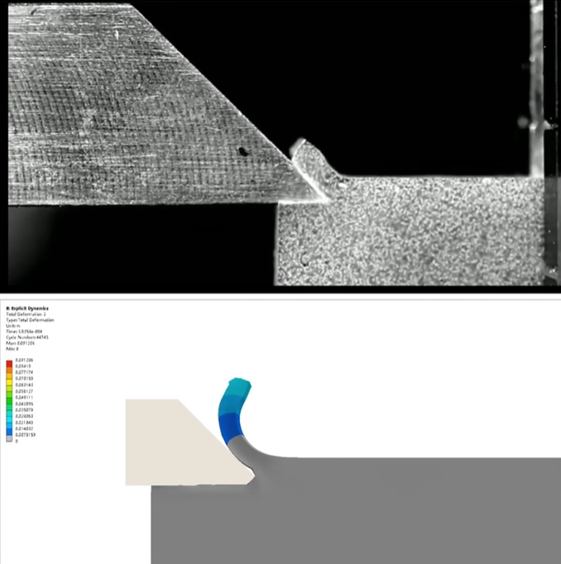
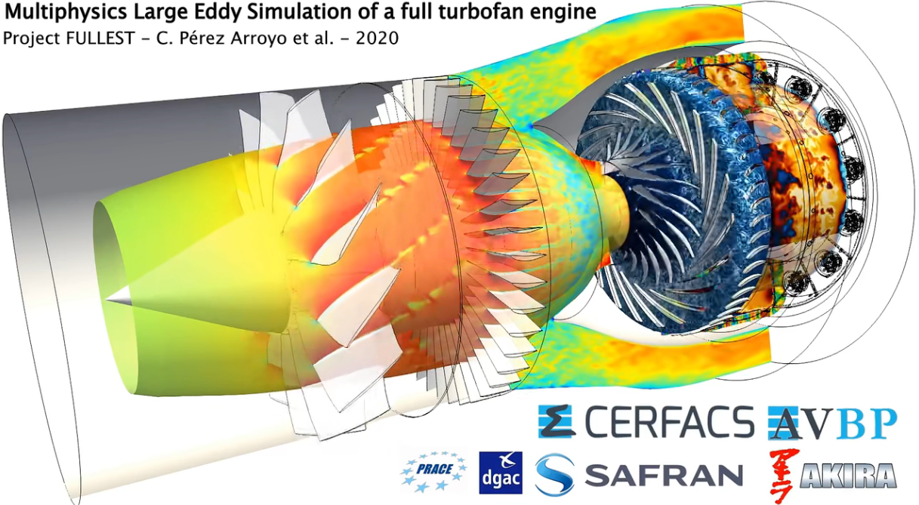
PINNs的背景 —— 蓬勃发展的数值方法
https://www.bilibili.com/video/BV1CB4y1j7Nk/?spm_id_from=333.337.search-card.all.click&vd_source=5908fe2f29aeb10ab417683e3eb7e385
https://www.bilibili.com/video/BV1vV4y177dn/?spm_id_from=333.337.search-card.all.click&vd_source=5908fe2f29aeb10ab417683e3eb7e385

Slide 5
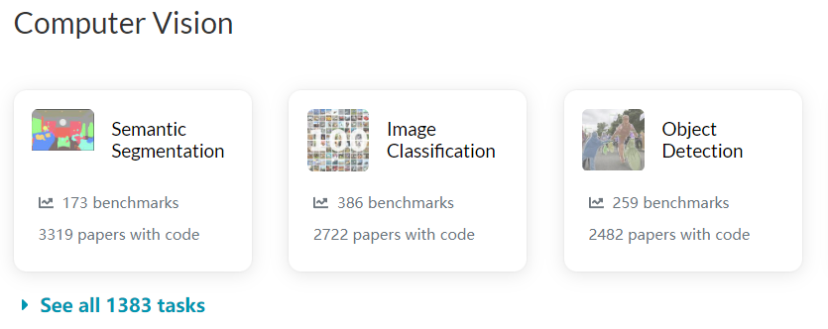

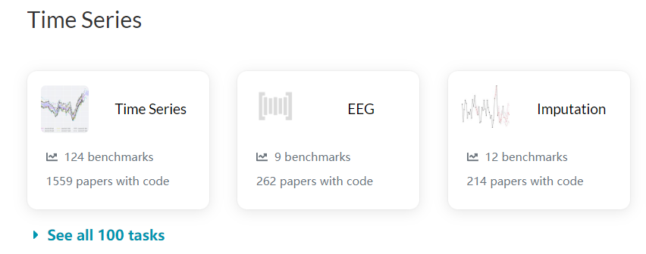

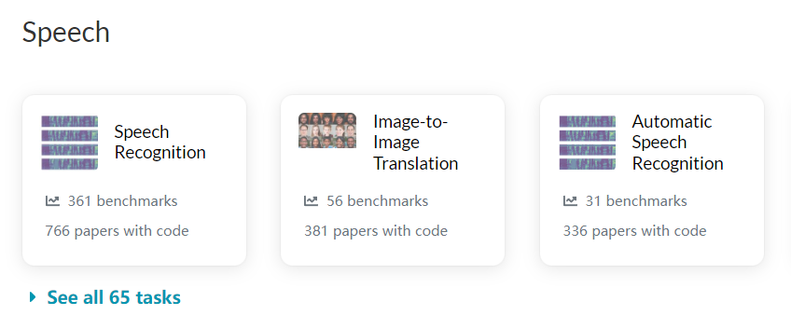
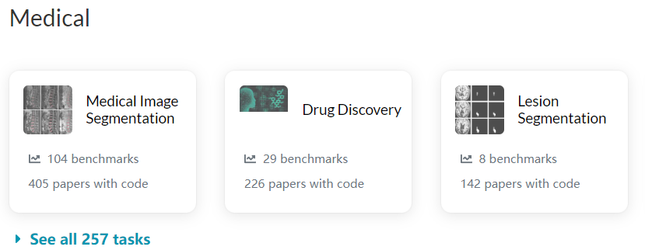
PINNs的背景 —— 崭露头角的机器学习算法
Browse the State-of-the-Art in Machine Learning | Papers With Code

Slide 6
PINNs的背景 —— 现有方法的缺陷与对比
传统数值方法
有非常严苛的模型构建流程
难以结合观测数据
逆向问题不好处理
计算时间以及算力要求与计算精度正相关
机器学习方法
对数据量有强依赖
可解释性较差

Slide 7
PINNs的意义 —— 应用意义
相较于传统数值方法
对于正向求解问题，PINNs在特定类型的求解中处理难度更低（例如高维问题）
对于逆向参数估计问题，PINNs在问题描述上能够更直观
对于存在不明过程的系统，PINNs能够利用其Black Box的特性，进行隐式建模
对于采集到部分数据的求解问题，PINNs能够非常有效的结合数据和模型
相较于一般NN
从数据的角度来说，PINNs对数据的依赖性更低，对于能够完美描述的系统不需要额外观测数据
从优化的角度来说，PINNs通过引入基于PDE的损失附加更大的约束，减小参数搜索空间
从模型的角度来说，PINNs能够完全复用已有的NN，此外也可以依照问题进行定制
从泛化的角度来说，PINNs的外推性能更优，而一般NN仅有良好的内插性能

Slide 8
PINNs的意义 —— 研究意义
对于偏微分方程求解
应用意义大于理论意义
对于NN的研究
扩宽NN的研究范围，属于引入约束的全新视角与方法
从更Sci.的角度来考虑模型构建以及参数优化
对于PINNs技术本身
技术尚不成熟，在模型、损失函数、采样、训练效率等方面仍有较大的改进空间
理论方面仍缺乏必要的工作，主要体现在数值稳定性、误差估计、收敛性等一般数值方法非常关注的问题上

Slide 9
PINNs的意义 —— 总览
引入数据
引入约束
少量数据
一定量数据
大量数据
完美的物理模型
部分物理模型
没有物理模型
有限元
有限差分
有限体积
…
现代机器学习方法
数据同化
归纳偏置
Inductive Bias
学习偏置
Learning Bias
针对模型结构的改进
针对参数优化的改进
PINNs

Slide 10
PINNs的基本结构 —— 从NN到PINNs
输入（x, y, z, t）
模型
输出（某种物理量）
输入（x, y, z, t）
NN
输出（某种物理量）
观测数据
输入（x, y, z, t）
NN
输出（某种物理量）
PDEs

Slide 11
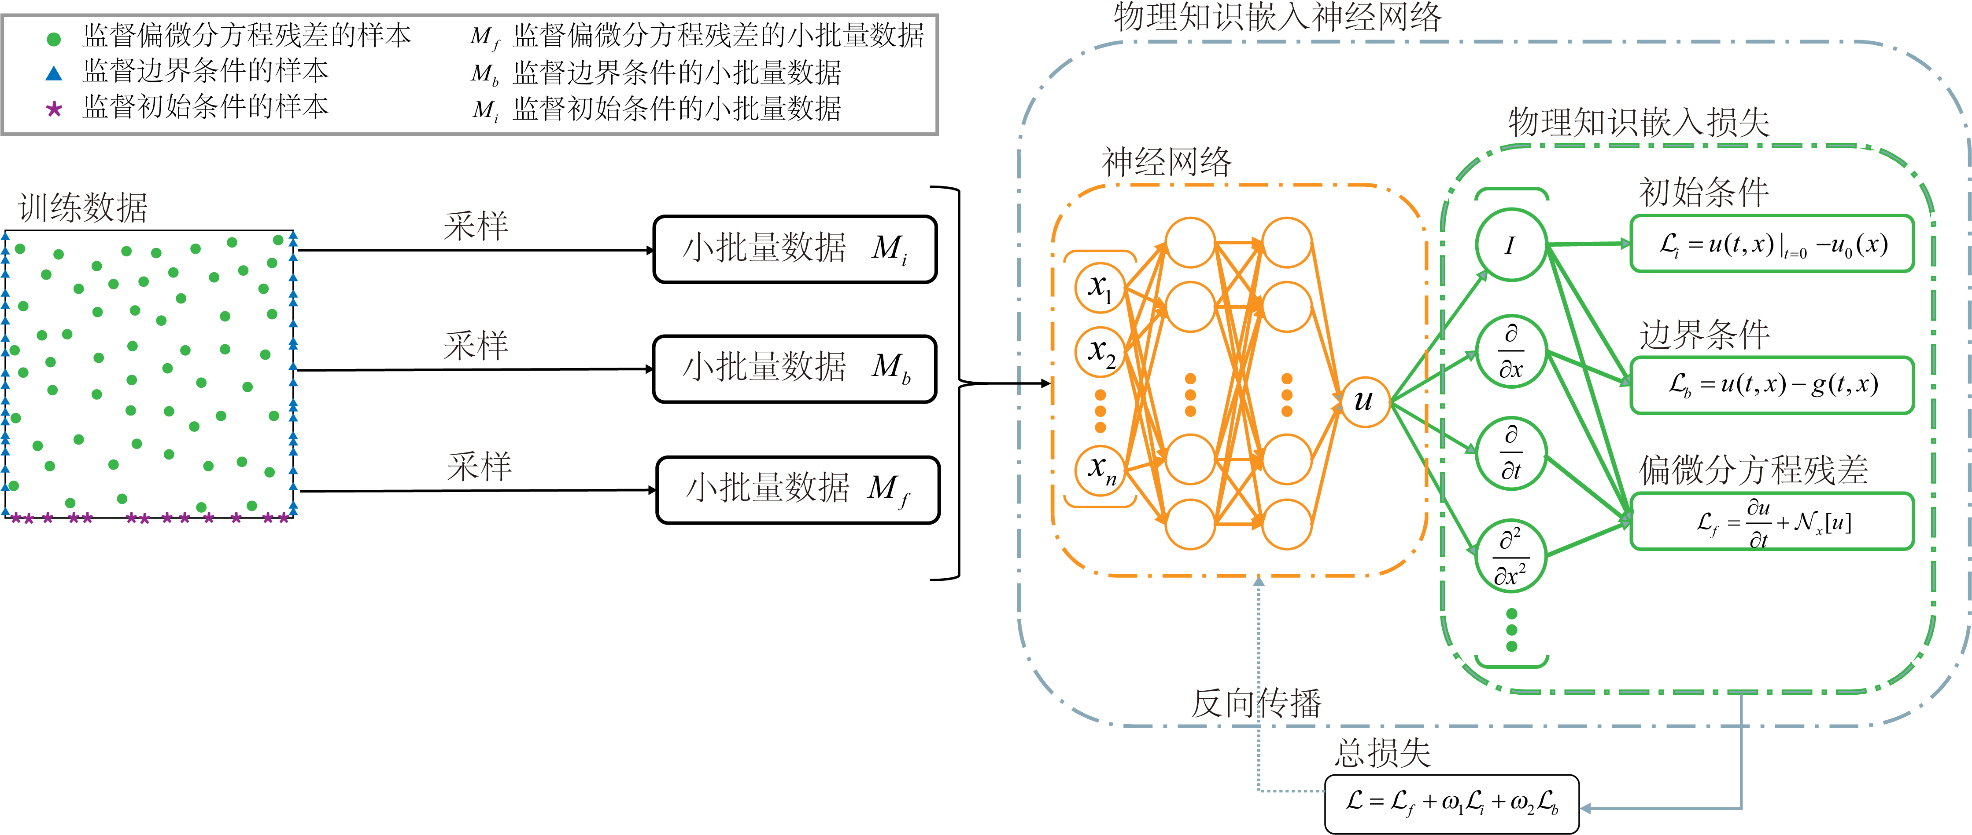
PINNs的基本结构 —— PINNs框架

Slide 12
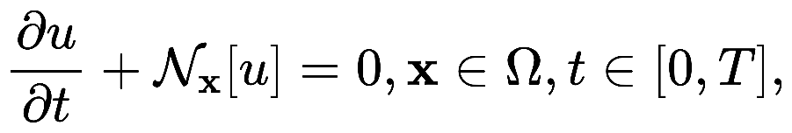
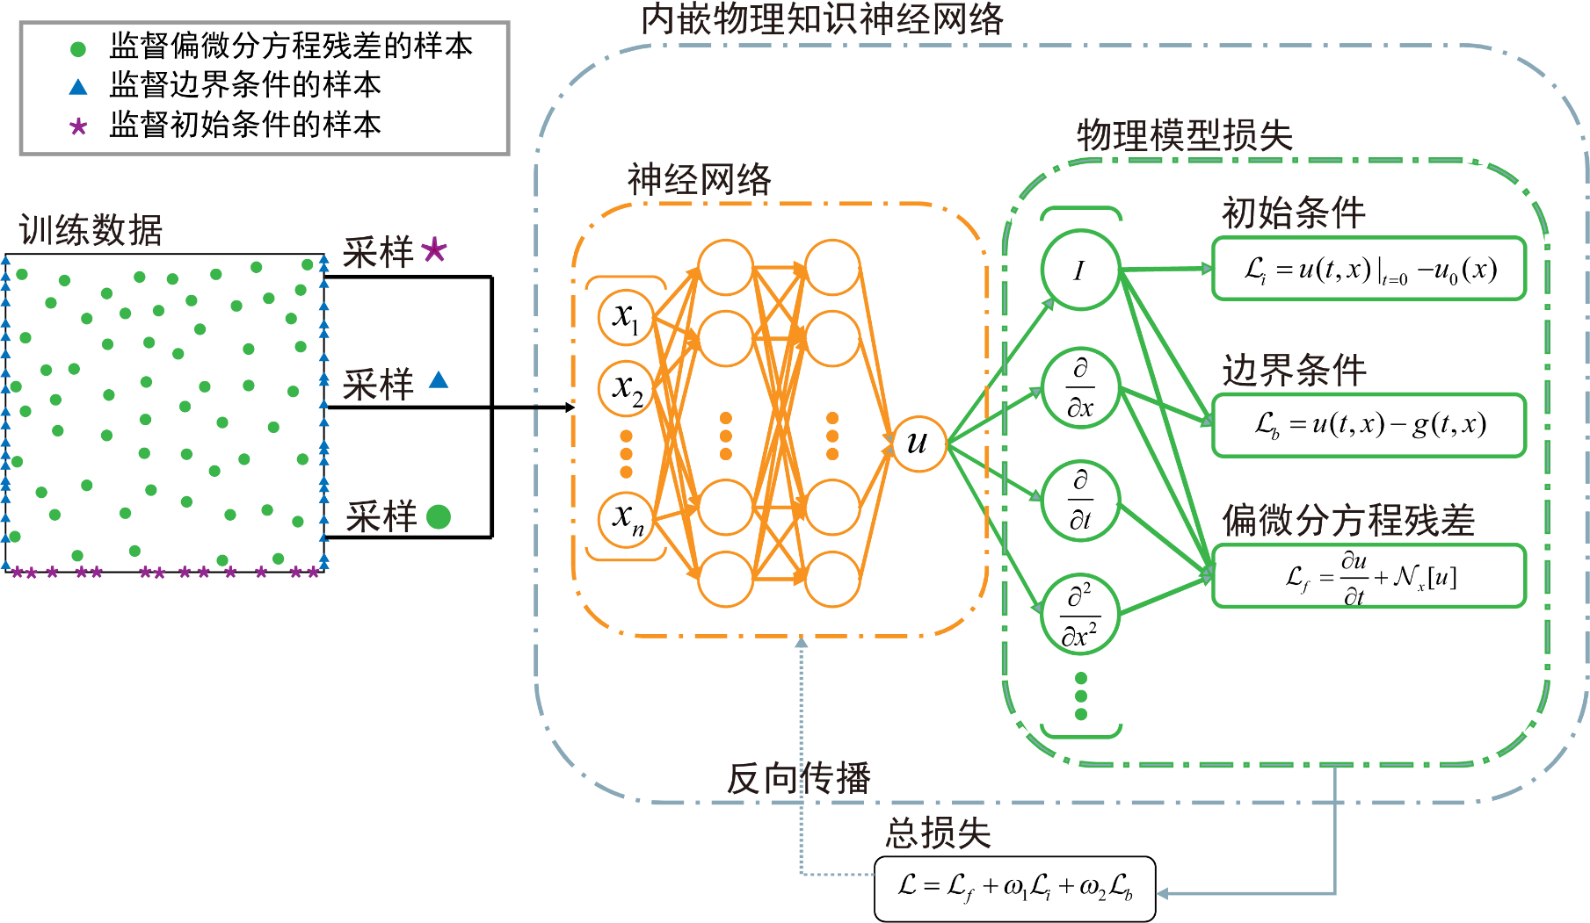
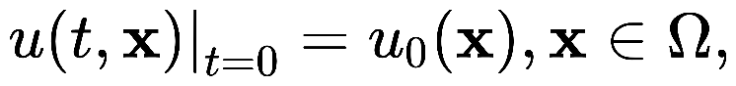
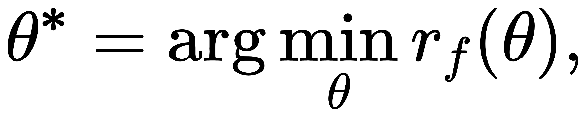
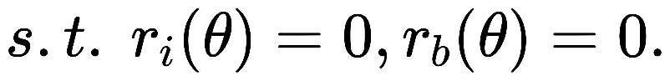
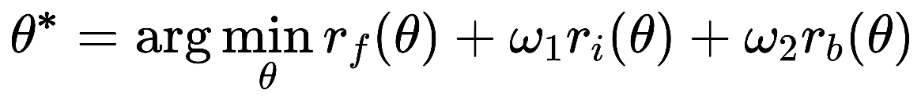
PINNs的基本结构 —— PINNs中的优化问题
待求解的问题
带约束的优化问题
PINNs的优化问题

Slide 13
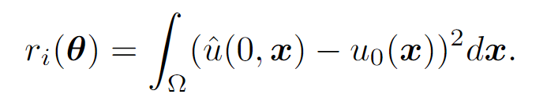
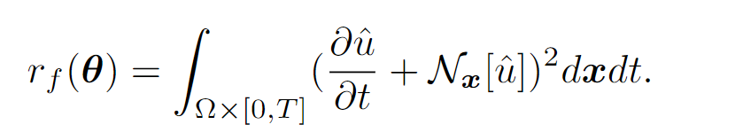
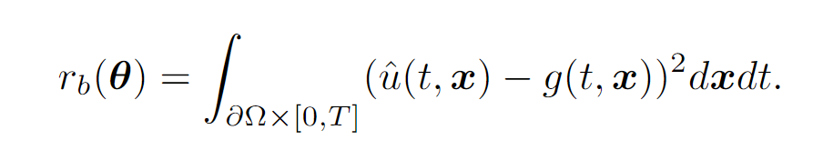
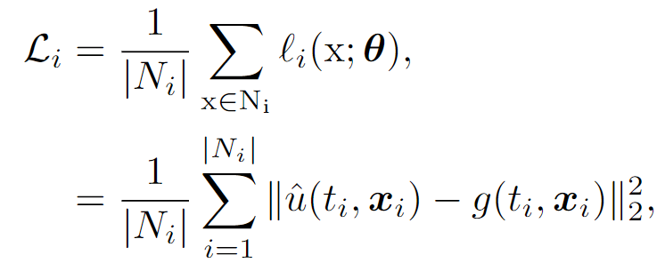
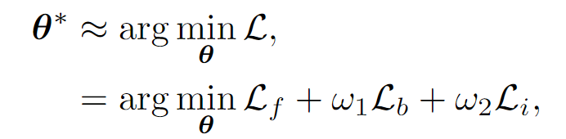
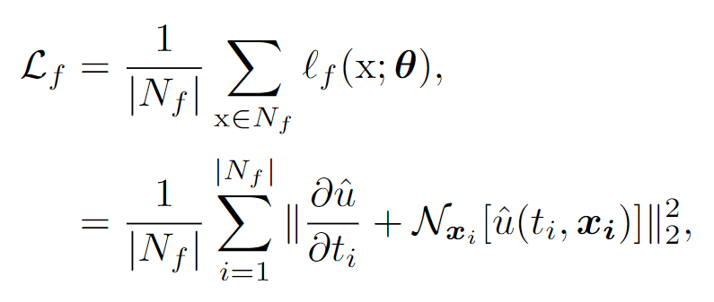
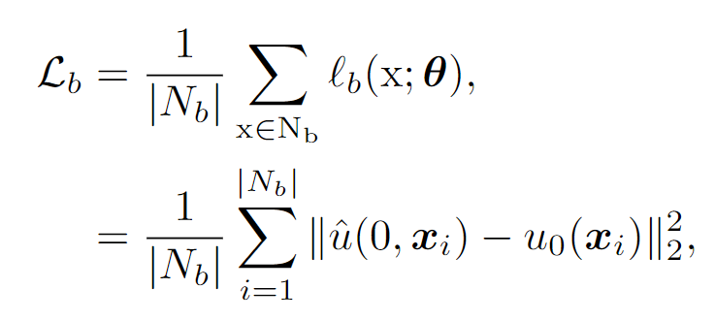
PINNs的基本结构 —— PINNs中的优化问题
PINNs中的采样
PINNs的优化问题
离散化

Slide 14
PINNs的基本结构 —— PINNs要点
5. 几何描述
1. 训练数据集生成
4. 问题定义
2. 采样数据生成
3. 模型设计
6. 损失函数设计

Slide 15
PINNs的研究进展 —— 总览
G.E. Karniadakis, I.G. Kevrekidis, L. Lu, et al. Physics-informed Machine Learning[J]. Nature Reviews Physics, 2021, 3(6): 422-440.
应用进展
单一过程求解
多物理场耦合
高维问题
器件设计
数字孪生
隐流场解算
技术进展
损失函数设计
采样设计
训练效率优化
框架开发
基准测试

Slide 16
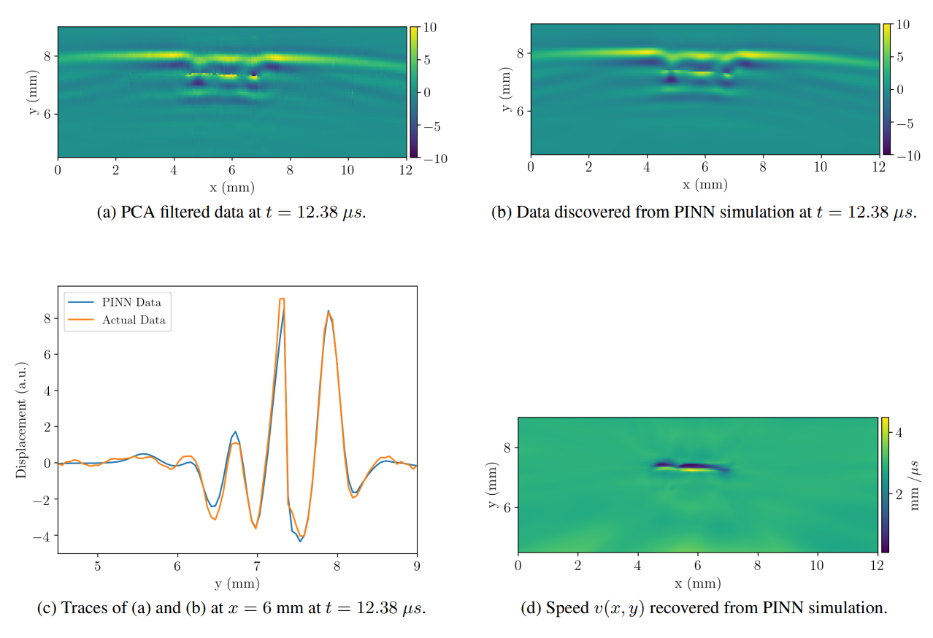
PINNs的研究进展 —— 应用进展 – 单一过程求解
K. Shukla, P. C. Di Leoni, J. Blackshire, et al. Physics-informed Neural Network for Ultrasound Nondestructive Quantification of Surface Breaking Cracks[J]. Journal of Nondestructive Evaluation, 2020, 39(3): 1-20.

Slide 17
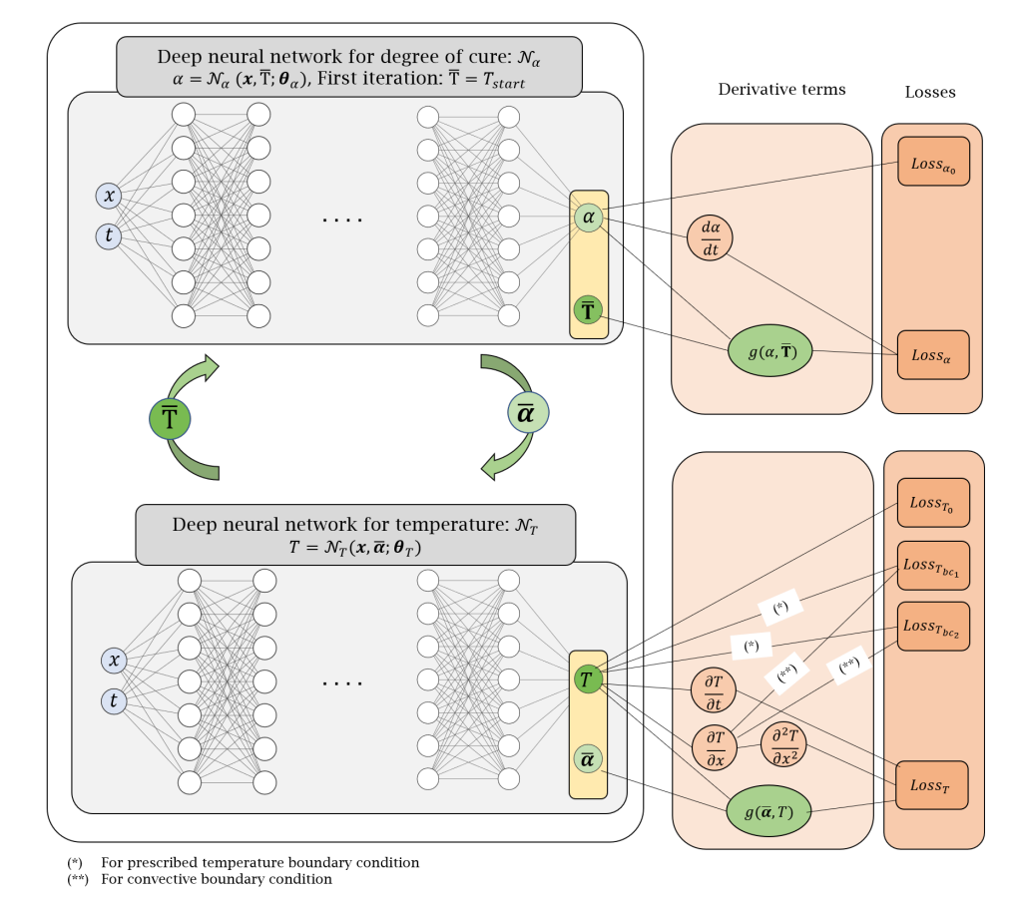
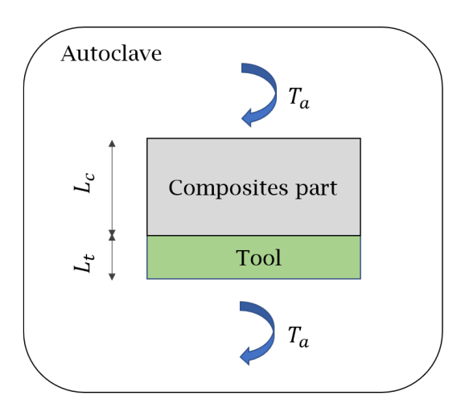
PINNs的研究进展 —— 应用进展 – 多物理场耦合
S.A. Niaki, E. Haghighat, T. Campbell, et al. Physics-informed Neural Network for Modelling the Thermochemical Curing Process of Composite-tool Systems during Manufacture[J]. Computer Methods in Applied Mechanics and Engineering, 2021, 384: 113959.

Slide 18
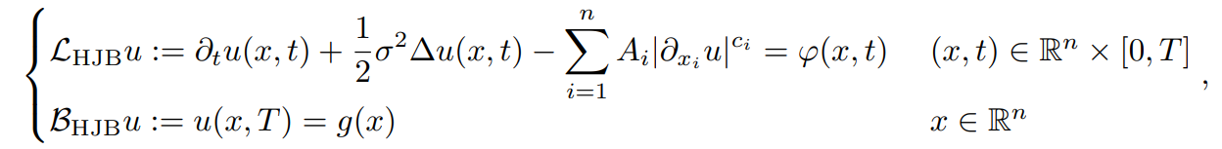
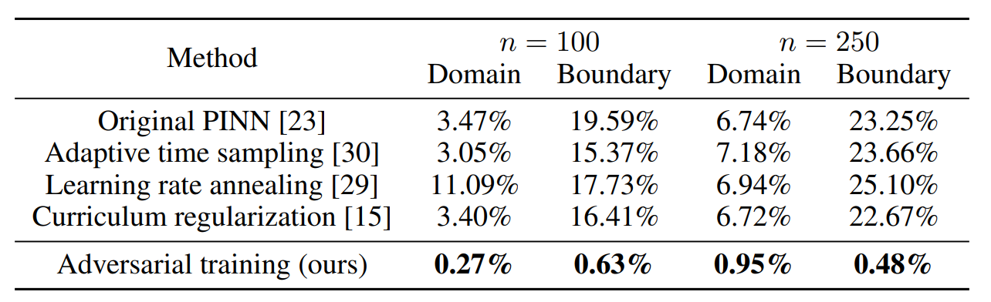
PINNs的研究进展 —— 应用进展 – 高维问题
C. Wang C, S. Li, D. He, et al. Is $ L^ 2$ Physics-Informed Loss Always Suitable for Training Physics-Informed Neural Network?[J]. Thirty-sixth Conference on Neural Information Processing, 2022.

Slide 19
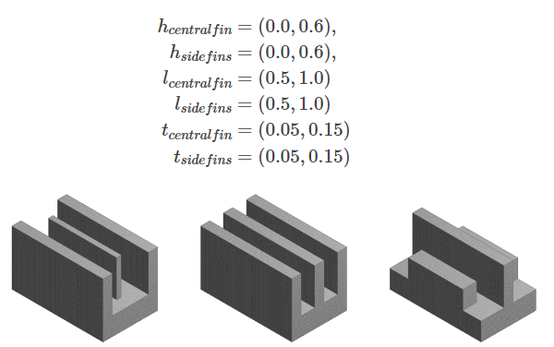
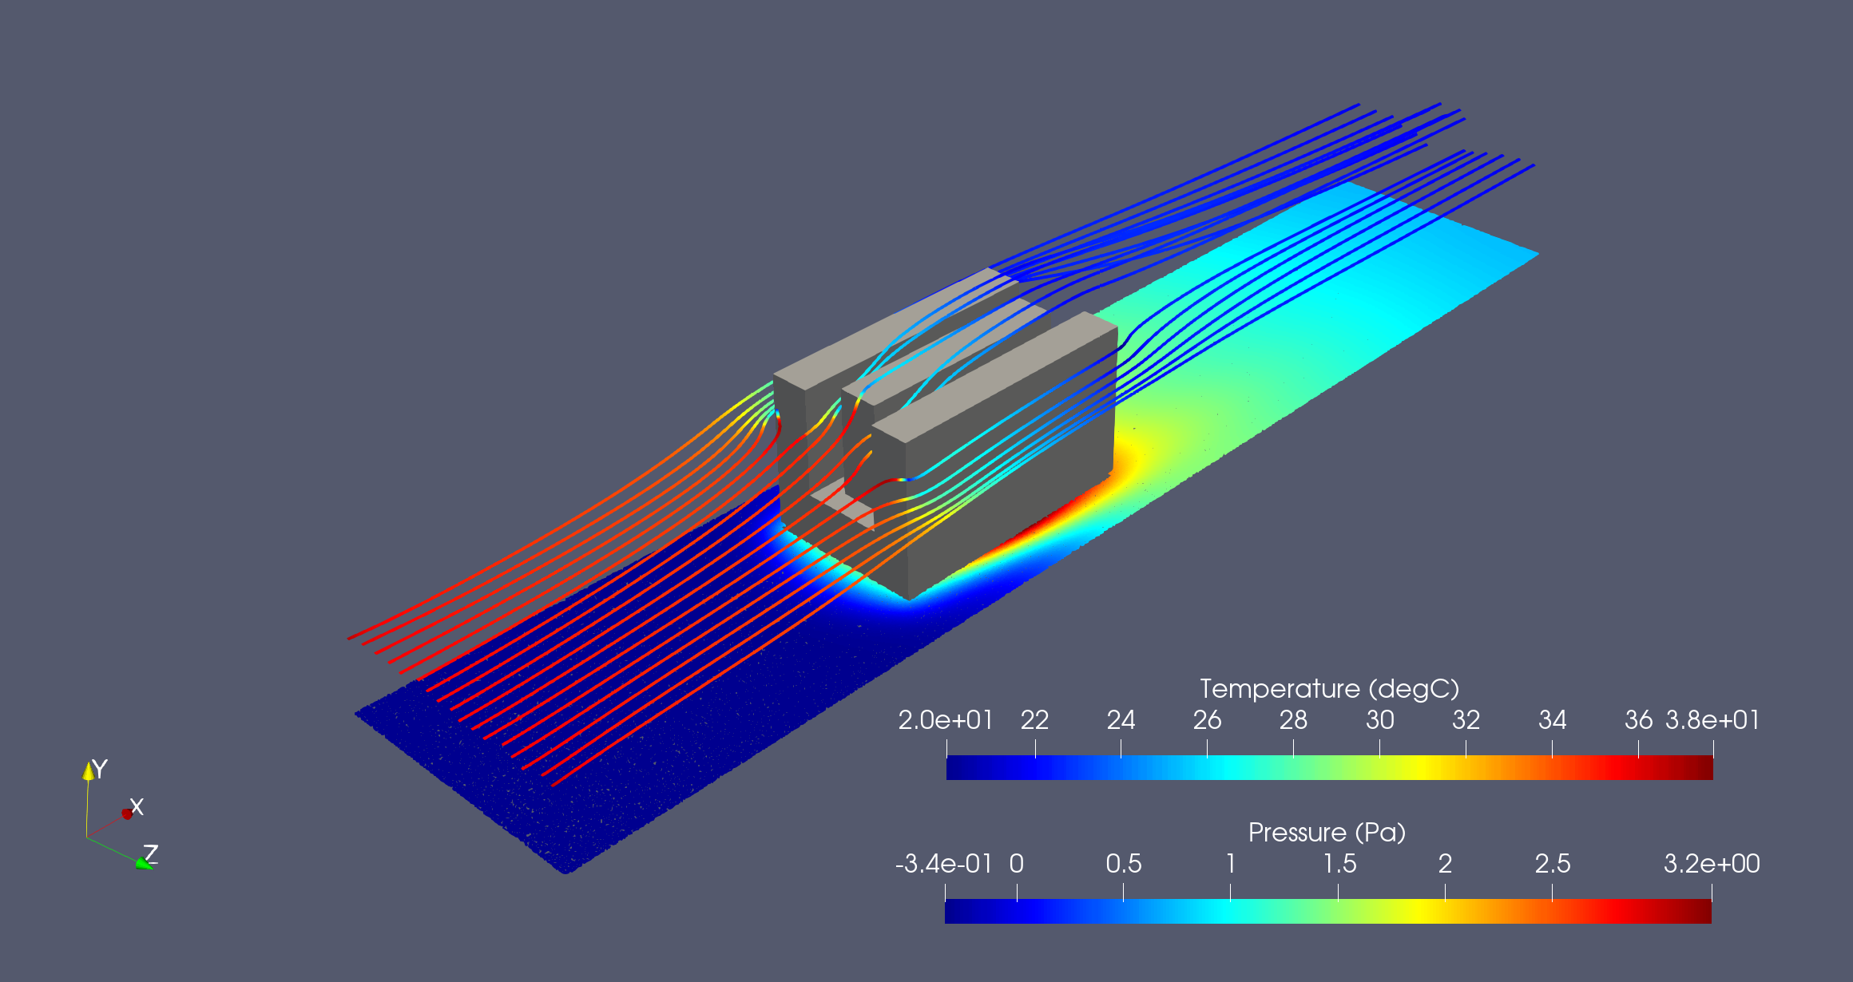
PINNs的研究进展 —— 应用进展 – 器件设计
OpenFOAM: 4099hrs(20个CPU节点)
PINNs: x17 lower (4 Nvidia V100 GPUs)

Slide 20

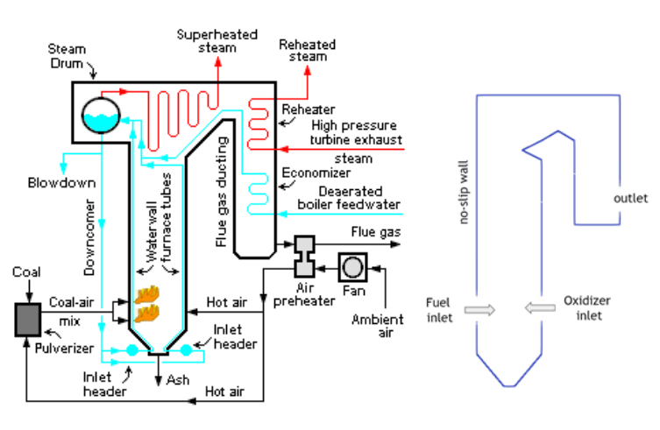
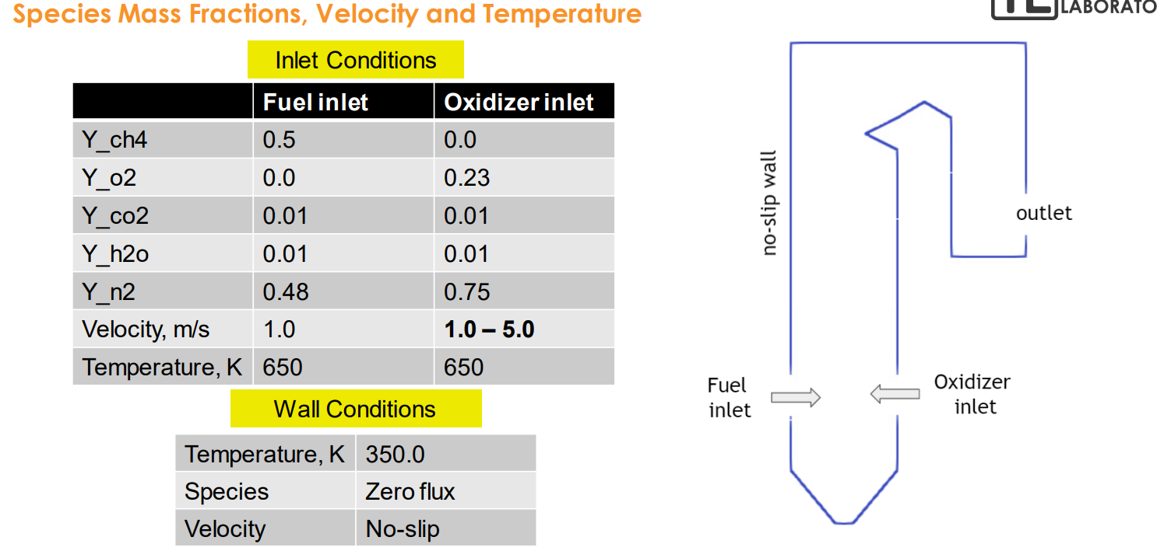
PINNs的研究进展 —— 应用进展 – 数字孪生

Slide 21
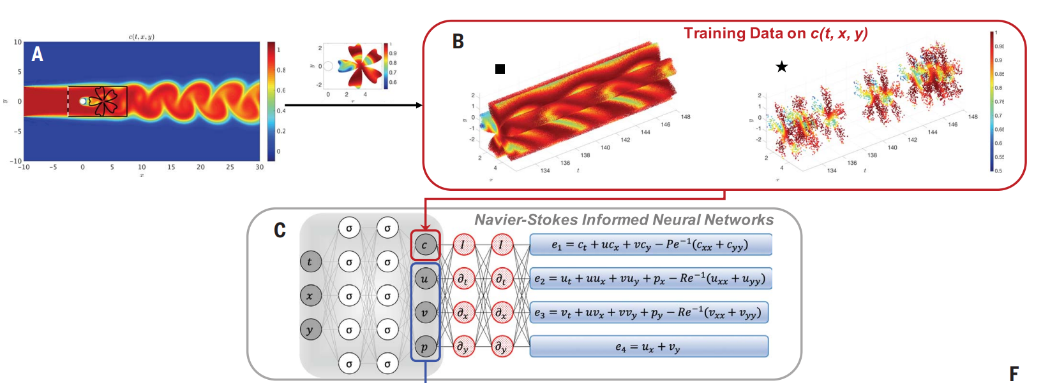
PINNs的研究进展 —— 应用进展 – 隐流场解算
M. Raissi, A. Yazdani, G.E. Karniadakis. Hidden Fluid Mechanics: Learning Velocity and Pressure Fields from Flow Visualizations[J]. Science, 2020, 367(6481): 1026-1030.

Slide 22
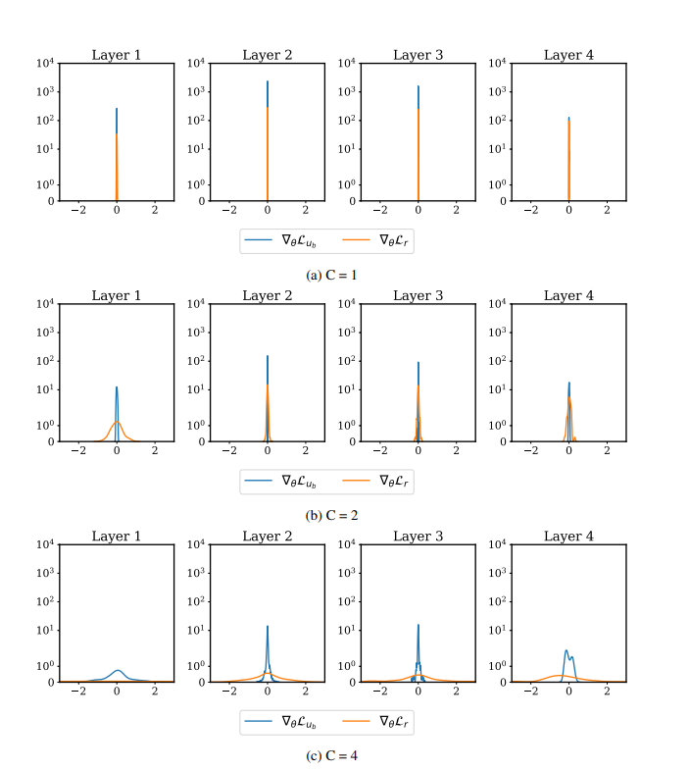
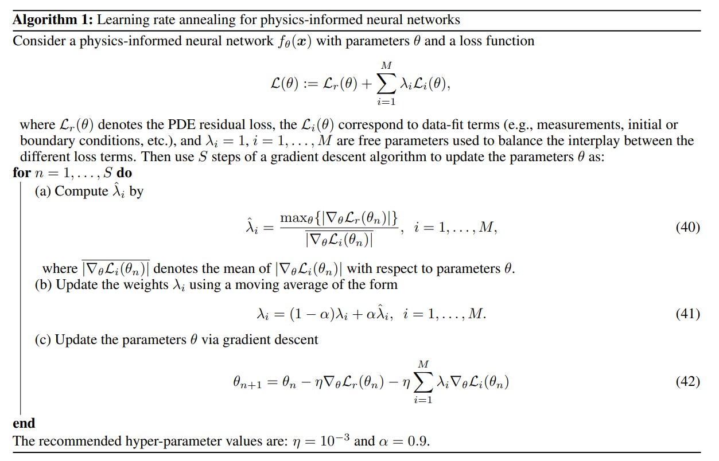
PINNs的研究进展 —— 技术进展 – 损失函数设计
S. Wang, Y. Teng, P. Perdikaris. Understanding and Mitigating Gradient Flow Pathologies in Physics-informed Neural Networks[J]. SIAM Journal on Scientific Computing, 2021, 43(5): A3055-A3081.

Slide 23
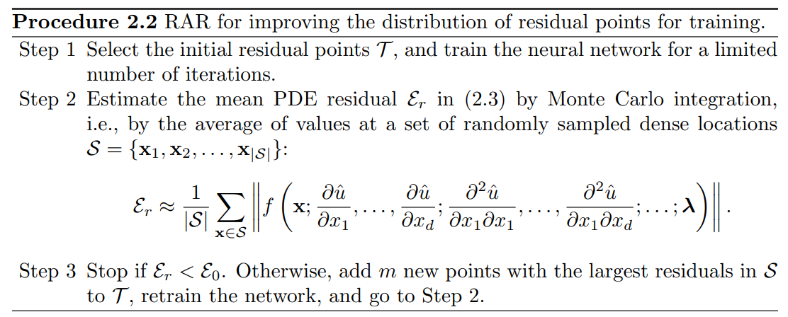
PINNs的研究进展 —— 技术进展 – 采样设计
L. Lu, X. Meng, Z. Mao, et al. DeepXDE: A Deep Learning Library for Solving Differential Equations[J]. SIAM Review, 2021, 63(1): 208-228.

Slide 24
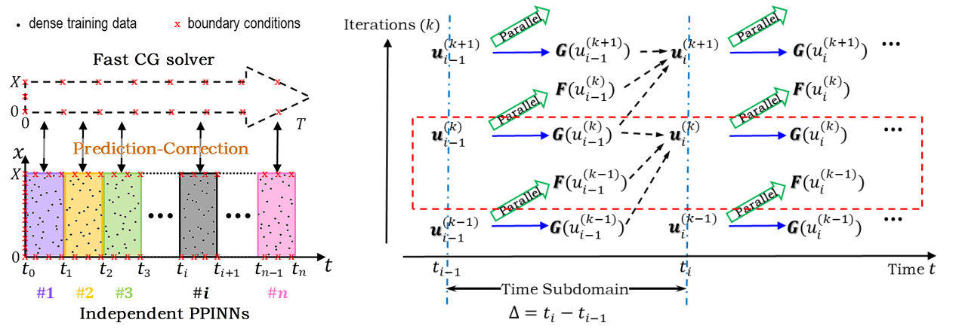
PINNs的研究进展 —— 技术进展 – 训练效率优化
X. Meng, Z. Li, D. Zhang, et al. PPINN: Parareal Physics-informed Neural Network for Time-dependent PDEs[J]. Computer Methods in Applied Mechanics and Engineering, 2020, 370: 113250.

Slide 25
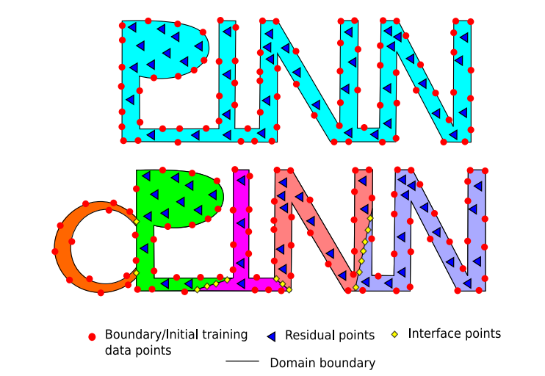
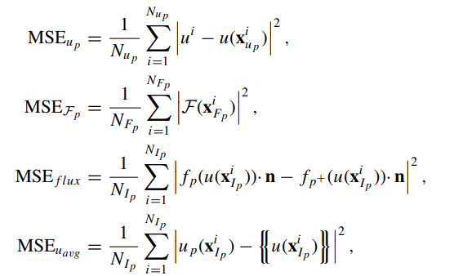
PINNs的研究进展 —— 技术进展 – 训练效率优化
A.D. Jagtap, E. Kharazmi, G.E. Karniadakis. Conservative Physics-informed Neural Networks on Discrete Domains for Conservation Laws: Applications to Forward and Inverse Problems[J]. Computer Methods in Applied Mechanics and Engineering, 2020, 365: 113028.

Slide 26
PINNs的研究进展 —— 技术进展 – 框架开发
框架名 | 语言 | 底层
DeepXDE | Python | TF/Torch
SimNet/Modulus | Python | Torch
PyDEns | Python | TF
NeuroDiffEq | Python | Torch
NeuralPDE | Julia | Julia

Slide 27
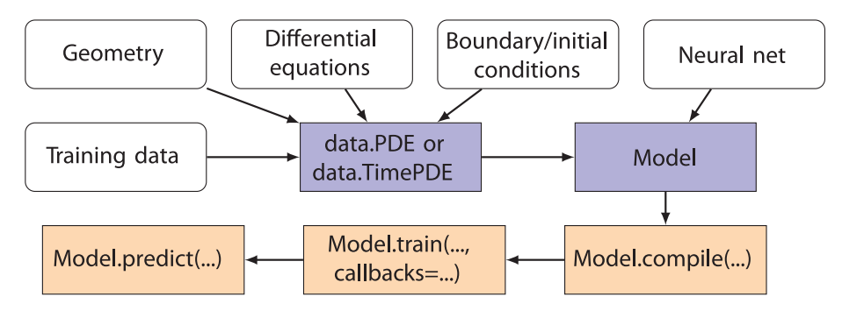
PINNs的研究进展 —— 技术进展 – 框架开发
L. Lu, X. Meng, Z. Mao, et al. DeepXDE: A Deep Learning Library for Solving Differential Equations[J]. SIAM Review, 2021, 63(1): 208-228.

Slide 28
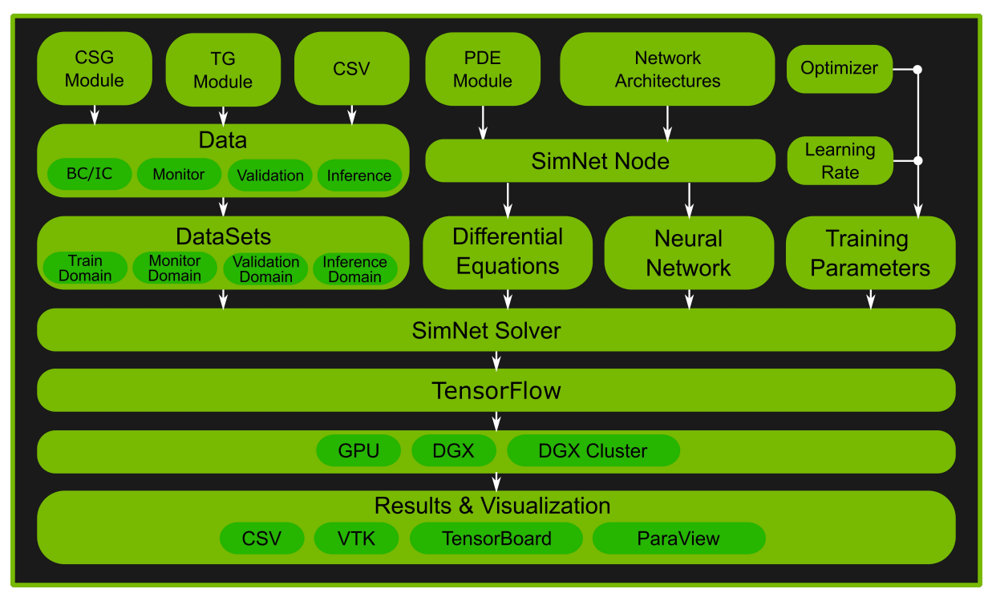
PINNs的研究进展 —— 技术进展 – 框架开发
O. Hennigh, S. Narasimhan, M. A. Nabian, et al. NVIDIA SimNet™: An AI-accelerated Multi-physics Simulation Framework[C]. International Conference on Computational Science. Springer, Cham, 2021: 447-461.

Slide 29
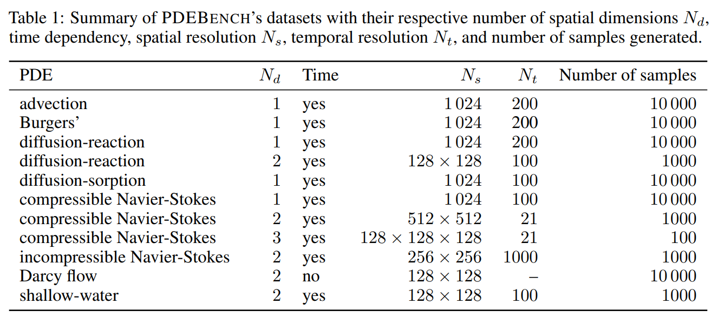
PINNs的研究进展 —— 技术进展 – 基准测试
M. Takamoto, T. Praditia, R. Leiteritz, et al. PDEBench: An Extensive Benchmark for Scientific Machine Learning[C]. Thirty-sixth Conference on Neural Information Processing Systems Datasets and Benchmarks Track.

Slide 30
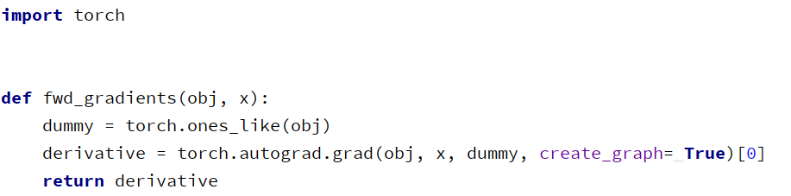
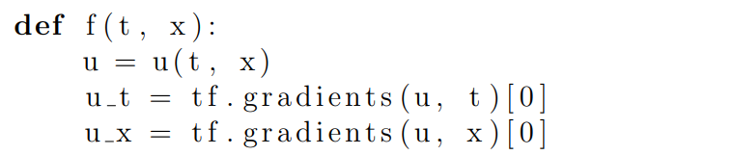
PINNs的实现细节 —— 偏微分方程残差实现方法
PyTorch
TensorFlow

Slide 31
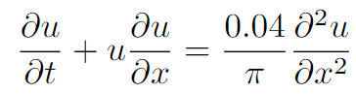
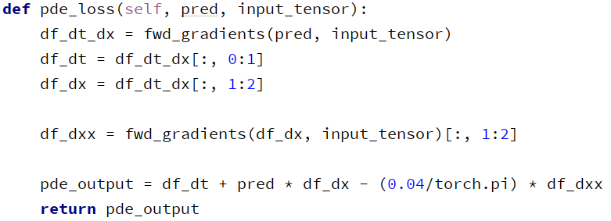
PINNs的实现细节 —— 偏微分方程残差实现方法
Burgers’ Equation

Slide 32
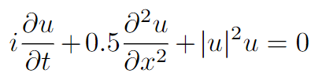
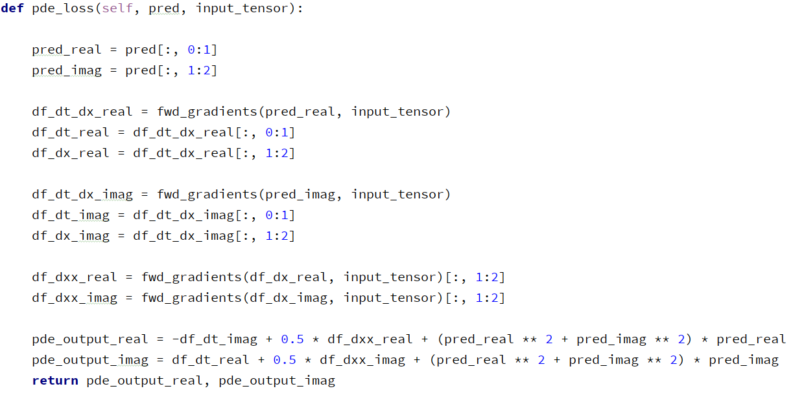
PINNs的实现细节 —— 偏微分方程残差实现方法
Schrodinger Equation

Slide 33
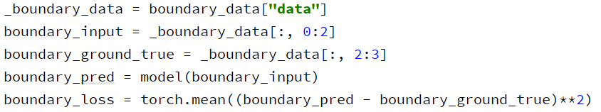
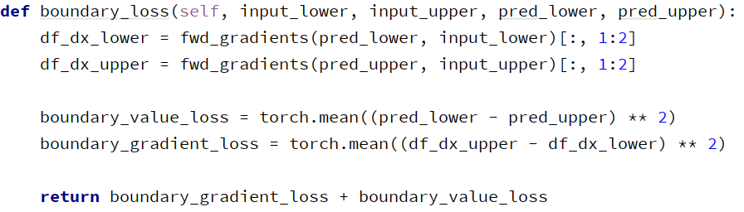
PINNs的实现细节 —— 边界条件实现方法
第一类边界条件（Dirichlet条件）
第二类边界条件（Neumann条件）

Slide 34
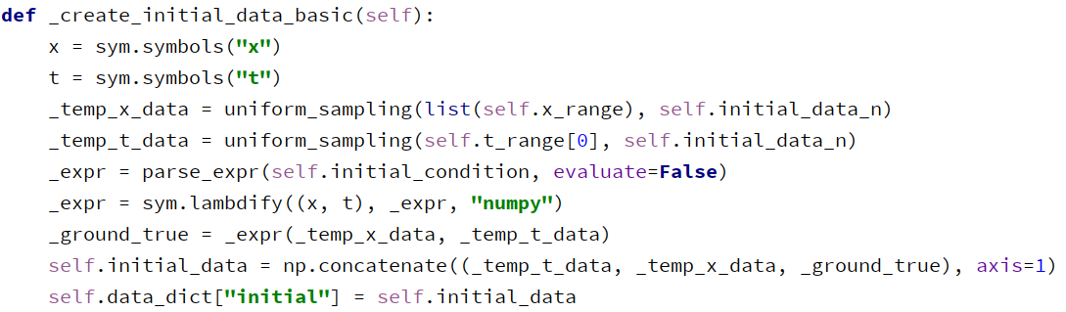
PINNs的实现细节 —— 初始条件实现方法

Slide 35
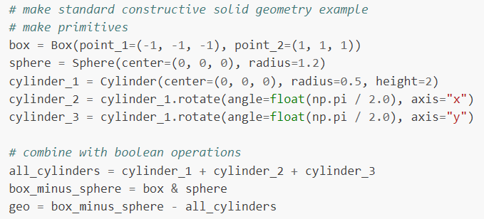
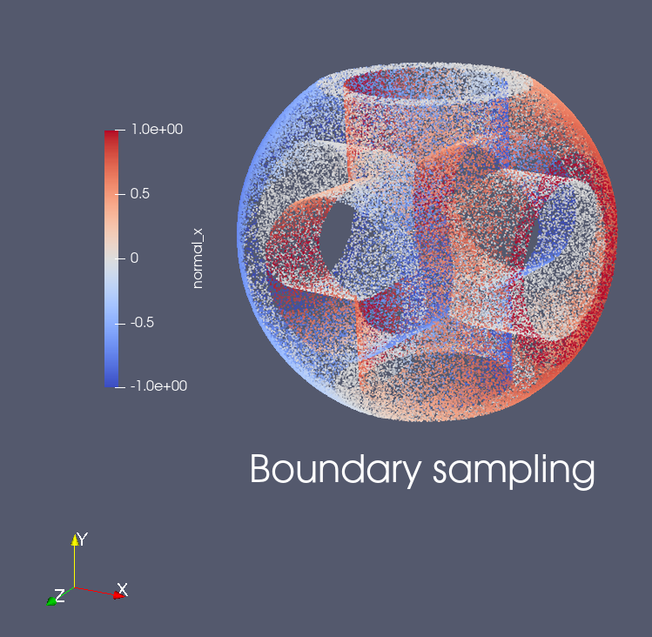
PINNs的实现细节 —— 几何描述
CSG(Constructive Solid Geometry)

Slide 36


PINNs的实现细节 —— 几何描述
STL文件

Slide 37
提问环节

